Slide 1
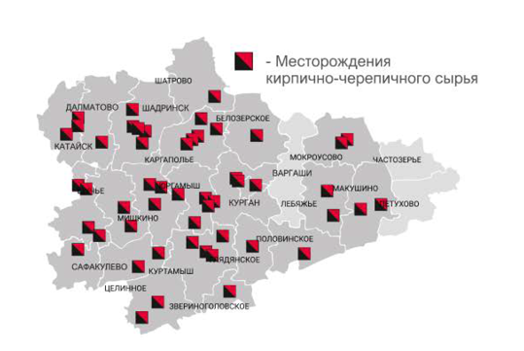
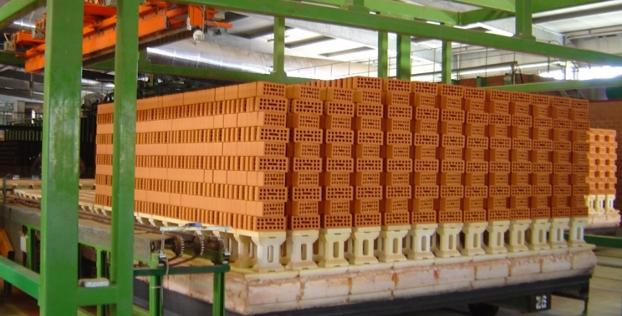
ИНВЕСТИЦИОННОЕ ПРЕДЛОЖЕНИЕ
ПРОИЗВОДСТВО КЕРАМИЧЕСКОГО КИРПИЧА
Объем инвестиций | 900 млн .руб.
Срок окупаемости | 2 года
Суть проекта – Организация производства керамического кирпича и обеспечение строительных организаций керамическим кирпичом.
ГОСУДАРСТВЕННАЯ ПОДДЕРЖКА
1) Предоставление земельного участка в аренду без проведения торгов в целях реализации масштабных инвестиционных проектов с последующим правом выкупа;
2) Субсидирование лизинга оборудования 50%, до 50 млн.руб.
3) Компенсация затрат на возведение производственных помещений до 50% (до 5 млн.руб.)
4) Возмещение 50% затрат на создание инфраструктуры
(в рамках реализации Постановлений Правительства РФ от 19.10.20 г. № 1704 и от 15.03.16 № 194).
Координаты инвестиционной площадки | Курганская область.
ЭКОНОМИЧЕСКИЕ ПРЕДПОСЫЛКИ
52 месторождения кирпично-черепичных глин с суммарными запасами в количестве 69,7 млн. м3 .
С восстановлением темпов строительства в России ожидаемый объем продаж составит свыше 6 млрд.усл. кирпичей.
Наличие вблизи месторождений земельных участков готовых для строительства завода с подведенным электричеством и газом

Slide 2
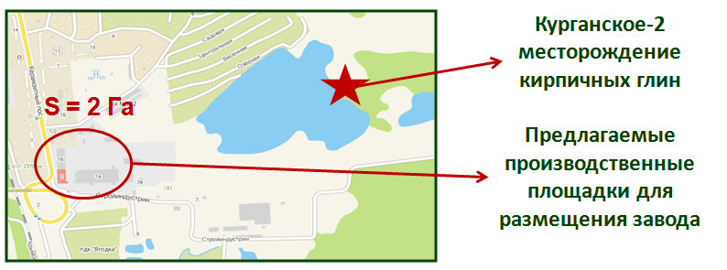
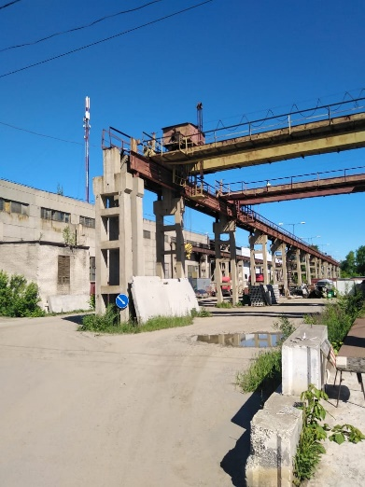
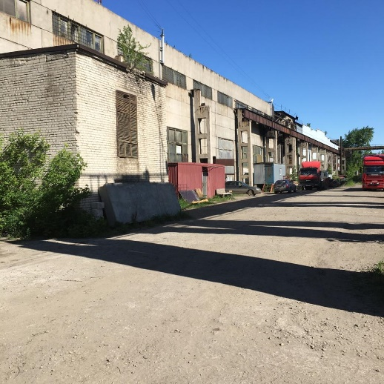
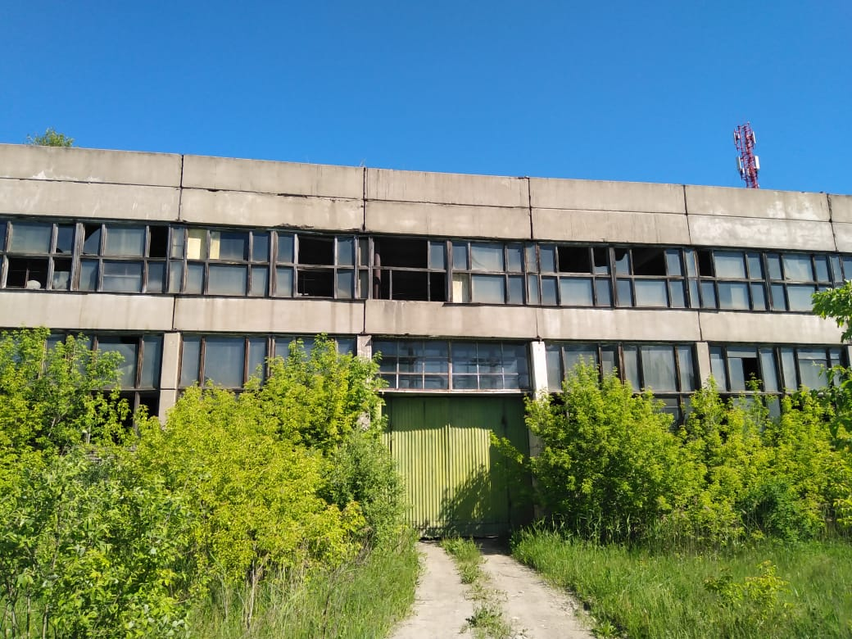
ИНВЕСТИЦИОННАЯ ПЛОЩАДКА ДЛЯ РАЗМЕЩЕНИЯ ЗАВОДА ПО ПРОИЗВОДСТВУ КЕРАМЗИТНОГО ГРАВИЯ
АДРЕС: Курганская область, п. Керамзитный, ул. Строиндустрии, 1
Площадка №2
Площадка №1
Площадь земельного участка, кв. м | 4 107 площадь 1 корпуса 2800 кв. м., площадь 2 корпуса 3200 кв. м.
Кадастровый номер | 45:25:060502:3
Собственник | Частная собственность
Разрешенное использование по кадастровому учету | Для размещения складских помещений, на площадке находится 1. ОНС- здание склада с рампой 2. Здание участка цеха КБИ 3. Мостовой кран
Категория земель | Земли населенных пунктов
Подъездные пути | асфальтовая дорога
Электроснабжение | Имеется трансформаторная подстанция 200 кВт.
Газоснабжение | Имеется возможность технологического присоединения 50 метров.
Водоснабжение | Имеется скважина и централизованное водоснабжение
Площадь земельного участка, кв. м | 17 524, производственный корпус
Кадастровый номер | 45:25:060502:108
Собственник | Частная собственность
Разрешенное использование по кадастровому учету | Для производственных целей
Категория земель | Земли населенных пунктов
Подъездные пути | асфальтовая дорога
Электроснабжение | Имеется
Газоснабжение | Имеется возможность технологического присоединения
Водоснабжение | централизованное водоснабжение
По проведенным испытаниям глинистое сырье пригодно для изготовления:
керамических пустотелых камней с 28-ю щелевыми пустотами марки «250»;
эффективного пустотелого кирпича с 32-мя пустотами марки «125»;
керамзитового гравия марки «600»;
полнотелого керамического кирпича марки «100».
Запасы по категориям А+В+С1 Западного участка 1586 тыс. м³ (керамзитовые глины), Восточного - 6317 тыс. м3 (кирпичные глины).
Площадь в границах утвержденных запасов – 84,8 га
ПРЕДПОСЫЛКИ:
Рядом с данной площадкой находится месторождение кирпичных глин (пос. Керамзитный, 3 км на юго-восток от железнодорожного разъезда Камчиха, на правом берегу р. Тобол).
Площадь в границах запасов составляет: Западный участок 29,8 га, Восточный участок 55,0 га. Запасы по категориям А+В+С1 Западного участка 1586 тыс. м³ (керамзитовые глины).
Выгодно расположено относительно транспортного сообщения – автомобильных и железных дорог.

Slide 3
ИНВЕСТИЦИОННАЯ ПЛОЩАДКА ДЛЯ РАЗМЕЩЕНИЯ ЗАВОДА ПО ПРОИЗВОДСТВУ КЕРАМЗИТНОГО ГРАВИЯ
АДРЕС: Курганская область, Шадринский район, г. Шадринск
Шадринское месторождение трепелов
Площадь площадки | 26701,24 кв.м.
Кадастровый номер | 45:26:090331:14
Собственник | Администрация города Шадринска
Разрешенное использование по кадастровому учету | Недропользование
Категория земель | Земли поселений (земли населенных пунктов)
Подъездные пути | Дорога общего пользования местного значения. 0,2 км до автомобильной дороги межмуниципального значения Шадринск - Мингали - Новые Пески
Электроснабжение | Удаленность линии электропередач 10 кВ от источника 0,03 км. (Увеличение мощностей по требованию заявителя возможно при организации дополнительной подстанции)
Газоснабжение | Газопровод высокого давления (1,2 мПа) на расстояний 0,6 км.(1000 м. куб)
Водоснабжение | Возможность организации артезианской скважины
Вид полезного ископаемого - трепел.
Запасы трепелов по состоянию на 01.01.2019 года по категориям А+В+С1 составляют 2246 тыс.куб.м.
Трепела пригодны для производства керамзитового гравия-заполнителя лёгких бетонов марок 500, 600, 700.

Slide 4
ИНВЕСТИЦИОННАЯ ПЛОЩАДКА ДЛЯ РАЗМЕЩЕНИЯ ЗАВОДА ПО ПРОИЗВОДСТВУ КИРПИЧА
АДРЕС: Курганская область, Каргапольский район, вблизи деревни Мурзина
Мехонское месторождение
кирпичных глин
Вид полезного ископаемого - глина кирпичная.
Запасы глин по категориям А+В+С1 составляют 1115 тыс.куб.м.
Глины рекомендованы для изготовления полнотелого кирпича марки 150.
Месторождение находится в нераспределенном фонде недр.
Площадь земельного участка, га | 16,6
Кадастровый номер | 45:06:030301:134
Собственник | Государственная, не разграниченная собственность
Разрешенное использование по кадастровому учету | Для размещения объектов промышленности
Территориальная зона | СХ 1
Категория земель | Земли населенных пунктов
Подъездные пути | К участку имеются подъездные дороги: асфальтовые – федеральная автомобильная дорога Екатеринбург-Шадринск-Курган, поворот село Усть-Миасское, региональная дорога направление село Усть-Миасское-Мурзина
Электроснабжение | Имеется возможность подключения электроэнергии - ВЛ 10 Квт.,по техусловиям, заявительный порядок, Расчет стоимости подключения доступен по ссылке http://www.suenco.ru/uslugi-po-tekhnologicheskomu-prisoedineniyu
Газоснабжение | Газопровод диаметром 219; 1,2МПа, по техусловиям, заявительный порядок, Информация о стоимости подключения (тарифы на подключение) доступны по ссылке http://kurgangazcom.ru/prejjskuranty-tarify
Водоснабжение | По техусловиям заявительный порядок
Дополнительная информация | Возможность размещения производства кирпича на месторождении глин

Slide 5
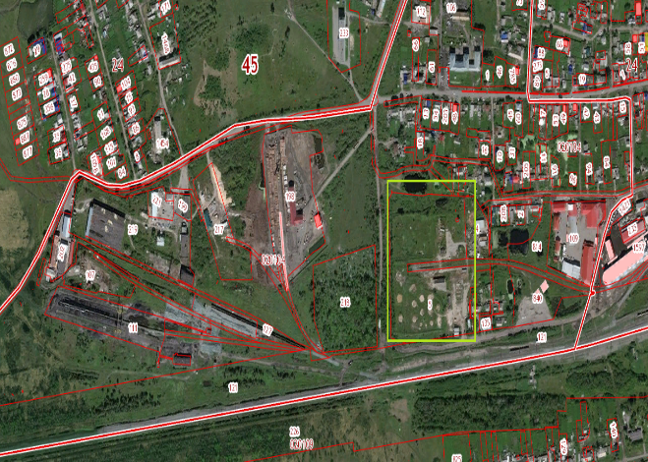
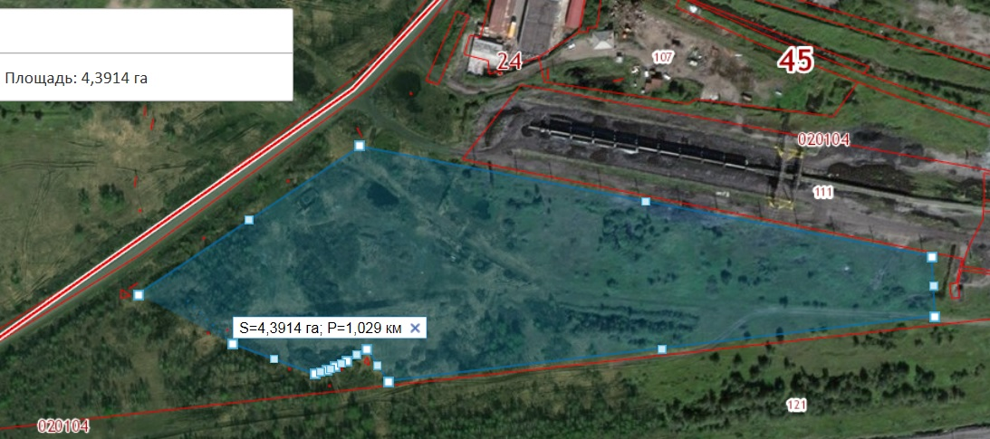
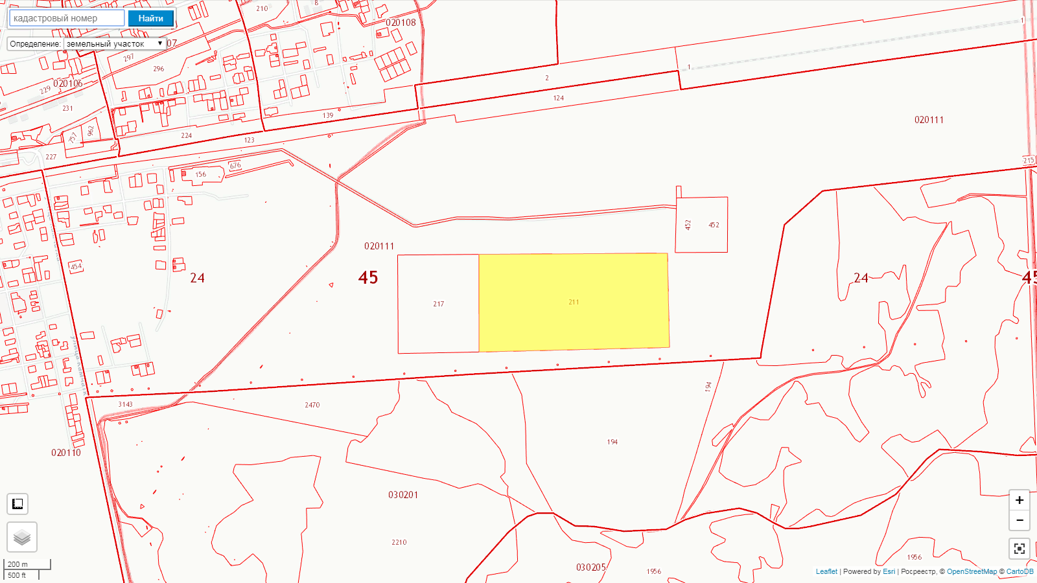
ИНВЕСТИЦИОННАЯ ПЛОЩАДКА ДЛЯ РАЗМЕЩЕНИЯ ЗАВОДА ПО ПРОИЗВОДСТВУ КИРПИЧА
АДРЕС: Курганская область, р.п. Юргамыш
Площадка №1
Площадка №2
Площадка №3
Площадь площадки | 48982 кв.м (около 5 га)
Кадастровый номер участка/квартала | 45:24:020104:5
Собственник | Государственная собственность не разграничена
Категория земель | Земли населенных пунктов
Вид разрешенного использования | Для размещения промышленных объектов
Функциональная зона (ГП) | Зона промышленно-производственных и коммунальных объектов
Территориальная зона (ПЗЗ) | Зона промышленно-производственных и коммунальных объектов
Основные виды разрешенного использования | Тяжелая, легкая, пищевая, нефтехимическая, автомобилестроительная, строительная, целлюлозно-бумажная промышленность, энергетика, связь, склады
Электроснабжение | По границе участка проходят электрические сети. ТП 10/0,4кВ №Ю-4-2160 кВА-10м 50 кВт-без усиления сети. (Увеличение мощностей по требованию заявителя возможно при организации дополнительной подстанции)
Газоснабжение | 20 м до точки подключения от подземного полиэтиленового газопровода высокого давления Р=0,6 МПа d 225 мм по «Объездной дороге» в п.Юргамыш
Подъездные пути | 4 км по «Объездной дороге» р.п.Юргамыш до федеральной трассы «Иртыш»
Стоимость аренды/выкупа земельного участка, руб. | Арендная плата 1,5% от кадастровой стоимости при виде разрешенного использования «Строительство объекта». Кадастровая стоимость:4230575.34 руб.
Площадь площадки | 43916 кв.м (около 4,4 га)
Кадастровый номер участка/квартала | 45:24:020104:1086
Собственник | Государственная собственность не разграничена
Категория земель | Земли населенных пунктов
Вид разрешенного использования | Тяжелая промышленность
Территориальная зона (ПЗЗ) | Зона промышленно-производственных и коммунальных объектов
Основные виды разрешенного использования | Тяжелая промышленность, автомобилестроительная, легкая, фармацевтическая, пищевая, нефтехимическая, строительная промышленность, энергетика, склады, коммунальное обслуживание
Электроснабжение | линии электропередач 10кВ пересекают участок с западной стороны. От 15 до 600кВт-при условии строительства ТП-10/0,4 кВ. (Увеличение мощностей по требованию заявителя возможно при организации дополнительной подстанции)
Газоснабжение | 1 км до газопровода высокого давления P=0,6 Мпа d 225 мм
Подъездные пути | 4,65 км по дороге с твердым покрытием (объездная дорога) до федеральной трассы «Иртыш»
Стоимость аренды/выкупа земельного участка, руб. | Арендная плата от 1,5% от кадастровой стоимости при виде разрешенного использования «Строительство объекта»
Площадь площадки | 460000 кв.м. (46 га)
Кадастровый номер участка/квартала | 45:24:020111:211; 45:24:0201111:217
Собственник | Государственная собственность не разграничена
Категория земель | земли населенных пунктов
Вид разрешенного использования | Для строительства нефтеперерабатывающего завода
Функциональная зона (ГП) | Зона промышленно-производственных и коммунальных объектов
Территориальная зона (ПЗЗ) | Зона промышленно-производственных и коммунальных объектов
Основные виды разрешенного использования | Для строительства нефтеперерабатывающего завода
Электроснабжение | Имеется возможность подключения к сетям электроснабжения ближайшие точки подключения находятся на расстоянии: 50 метров — до ВЛ 110 кВт (мощность до 50 МВт); 300 метров — до ВЛ 35 кВт (мощность до 15 МВт). (Увеличение мощностей по требованию заявителя возможно при организации дополнительной подстанции)
Газоснабжение | Имеется возможность присоединения к газопроводу, на расстоянии 1,3 км от земельного участка расположен газопровод среднего давления, диаметром 160 мм, 0,6 мПа, на расстоянии 1,2 км размещен газорегуляторный пункт.
Подъездные пути | земельный участок расположен в 150 метров от грунтовой дороги, 1,3 км от асфальтированной дороги межмуниципального значения «Юргамыш-Куртамыш», на расстоянии 5 км, от федеральной трассы «Иртыш». По отношению к железнодорожным путям земельный участок находится на расстоянии 600 метров, расстояние до ближайшей железнодорожной станции 2,2 км.
Стоимость аренды/выкупа земельного участка, руб. | Арендная плата в год – 226,56 тыс. руб. если разрешенное использование «Строительство»; арендная плата в год-302,08 тыс.руб. если промышленные цели
Месторождение кирпичных глин «Юргамышское-3»
Вид полезного ископаемого - глина кирпичная.
Запасы глин по категориям А+В+С1 составляют 574 тыс. куб.м.
Глины рекомендованы для изготовления морозостойкого полнотелого кирпича марки 150.
Месторождение находится в нераспределенном фонде недр.
Месторождение кирпичных глин «Юргамышское-4»
Вид полезного ископаемого - глина кирпичная.
Запасы глин по категориям А+В+С1 составляют 1755 тыс.куб.м.
Глины рекомендованы для изготовления морозостойкого полнотелого кирпича марки 75.
Месторождение находится в нераспределенном фонде недр.

Slide 6
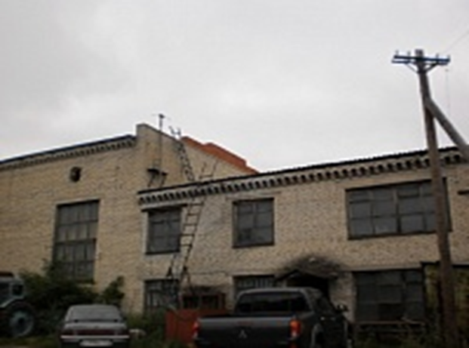
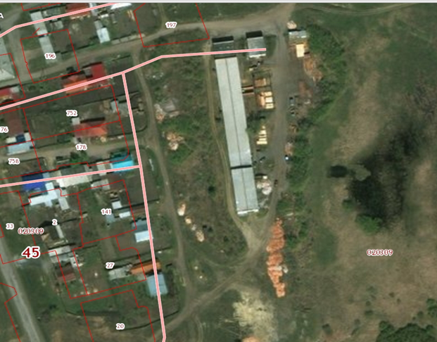
ИНВЕСТИЦИОННАЯ ПЛОЩАДКА ДЛЯ РАЗМЕЩЕНИЯ ЗАВОДА ПО ПРОИЗВОДСТВУ КИРПИЧА
АДРЕС: Курганская область, г. Куртамыш, Лесопильная, 25
Месторождение кирпичных глин «Куртамышское-1»
Вид полезного ископаемого - глина кирпичная.
Запасы глин по категориям А+В+С1 составляют 434 тыс.куб.м.
Глины рекомендованы для изготовления морозостойкого полнотелого кирпича марки 150.
Месторождение находится в нераспределенном фонде недр.
Площадь площадки | 6000 кв.м.
Кадастровый номер участка/квартала | 45:09:020309
Собственник | Бояринцев С. Б.
Категория земель | Земли населенных пунктов
Функциональная зона (ГП) | Зона размещения производственных объектов
Территориальная зона (ПЗЗ) | Зона размещения производственных объектов
Основные виды разрешенного использования | Производственная (промышленная, коммунально-складская) деятельность, коммунальное инженерно-техническое обеспечение (размещение новых, эксплуатация существующих)
Электроснабжение | Наличие подстанции 100 кВА (Увеличение мощностей по требованию заявителя возможно при организации дополнительной подстанции)
Водоснабжение | от действующей, расположенной на территории участка скважины
Водоотведение | нет
Подъездные пути | Грунтовая дорога
Стоимость выкупа комплекса с земельным участком , руб. | по согласованию с собственником
Северо-Нижневское месторождение кирпичных глин
Вид полезного ископаемого - глина кирпичная.
Запасы глин по категориям А+В+С1 составляют 776 тыс.куб.м.
Глины рекомендованы для изготовления морозостойкого полнотелого кирпича марки 100.
Месторождение находится в нераспределенном фонде недр.

Slide 7
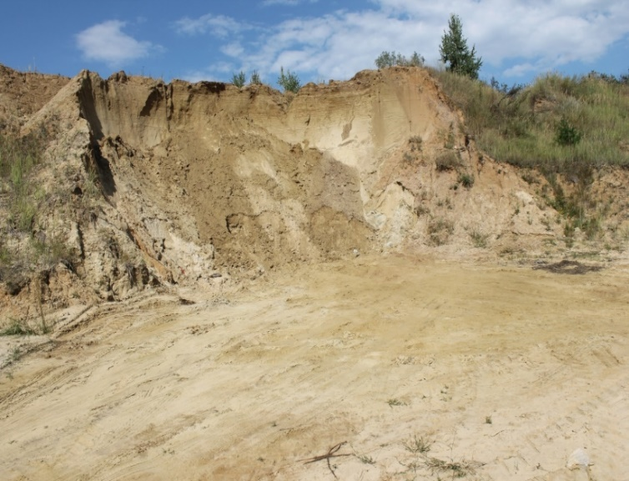
ИНВЕСТИЦИОННАЯ ПЛОЩАДКА ДЛЯ РАЗМЕЩЕНИЯ ЗАВОДА ПО ПРОИЗВОДСТВУ КИРПИЧА
Звериноголовское-2 месторождение кирпичных глин
АДРЕС: Курганская область, Звериноголовский район,
1.5 км на восток от села Звериноголовское
Вид полезного ископаемого - глина кирпичная.
Запасы глин по категориям А+В составляют 103 тыс.куб.м.
Глины рекомендованы для изготовления морозостойкого полнотелого кирпича марки 100.
Месторождение находится в нераспределенном фонде недр.
Площадь площадки | 37000 кв.м.
Кадастровый номер участка/квартала | отсутствует
Собственник | земельный участок, собственность на который не разграничена
Категория земель | земли сельскохозяйственного назначения
Вид разрешенного использования | Зона сельскохозяйственного использования
Функциональная зона (ГП) | Сельскохозяйственное назначение
Территориальная зона (ПЗЗ) | СХ Зоны сельскохозяйственного назначения
Основные виды разрешенного использования | Сельскохозяйственное использование
Электроснабжение | От действующей ТП-З2--10/60 кВ 100 метров
Газоснабжение | Газоснабжение предусмотрено в 2023
Водоснабжение | Действующий водопровод расположен в 1 км. от участка
Подъездные пути | обеспечены грунтовым покрытием

